Slide 1
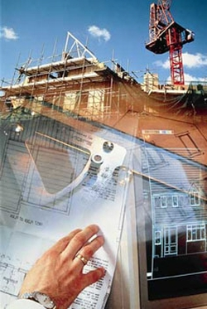
ANALYSE DES RISQUES
UNE PRESTATION DU NIVEAU DE CONTREMAITRE…

Slide 2
Activités relatives à la gestion des risques
Adjudication des travaux
Analyse des risques
Actions préventives
Réduction des risques
Capitalisation
Actions curatives
Montant budgété par entreprise pour le risque env. 2% du CA.
Entreprise de 30 pers. faisant environ 5 mio ca = 5 => 100’000 fr
Couvre risque financier, rendement, accident, dégâts, malfaçon, etc…
Suivi des risques
Fin du projet

Slide 3
ANALYSE DES RISQUES
Détailler chaque étape précise du chantier:
Installation de chantier
Travaux de terrassement
Travaux de collecteur
Béton maigre
Béton armé
Second œuvre
Et…
b) Pour chaque étapes faire une analyse de risque précise:
Sur les points suivant:
- Sécurité des ouvriers et riverains
- Qualité de construction
- Rentabilité

Slide 4
Etape de construction | Type | Risque | Mesures | Resp. contrôle
Installation de chantier
 | Sécurité | Lors du déplacement des machines, on ne pourra pas tout de suite faire rentrer les machines sur le chantier (il faut démonter un mur avant) les machines seront sur la voie publique et il y a un risque d’accident | Avant le début du chantier il faut mettre la signalisation en place «Attention travaux». Un plan de signalisation devra être fait et validé par la police cantonale. Un manœuvre sera sur place afin de faire une signalisation. Le camion devra utiliser son girophare | Le chef d’équipe
 |  | Les ouvriers seront de temps en temps tout prêt d’une voie de circulation à moyenne vitesse. | Chaque ouvrier devra être muni d’un gilet de sécurité. Une bande de signalisation devra séparer clairement la partie chantier de la partie voie de circulation. | Chef d’équipe et conducteur de travaux
 |  | Les camions sortiront sur la voie publique après avoir roulé sur le chantier, il y a risque de salir la route cantonale | Une balayeuse sera dès le premier jour sur le chantier. Les ouvriers seront informé du risque et mettront tout en œuvre pour éviter de salir la route. | Chef d’équipe et conducteur de travaux
 | Qualité | Le chantier est à proximité d’habitation, il faut au maximum éviter de faire du bruit tôt le matin | On essayera au maximum d’effectuer des tâches moins bruyantes les premières heures de la journée afin d’éviter d’embêter les riverains | Le chef d’équipe
 |  | Le chantier est effectué en été, il y a risque de dessiccations du béton, surtout pour le béton des dalles | On effectuera de préférence les bétonnages en fin de journée, des bâches thermiques seront sur le chantier ainsi que des système d’arrosage brumificateur.

Slide 5
Exercice:
Analyse de risque sur la construction d’une halle en structure béton et acier.
Début des travaux : Janvier 2008 – fin de travaux décembre 2009
Comprenant: Travaux de démolition, terrassement , béton armé.
(Partie structure métallique sous-traitée)

Slide 6
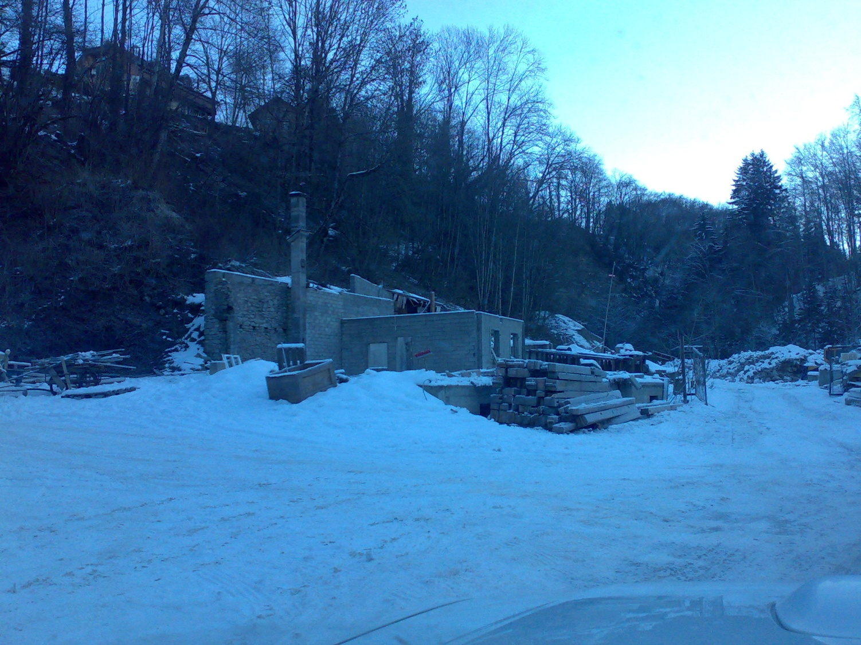
Zone du futur projet
Le 20 décembre 2007

Slide 7
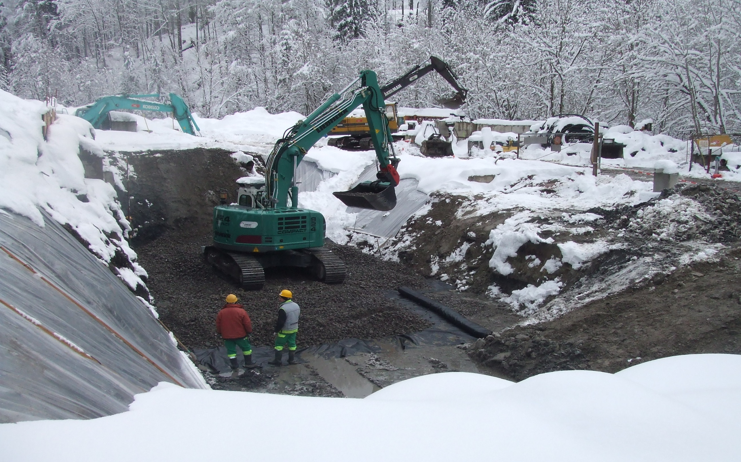
Travaux de terrassement

Slide 8
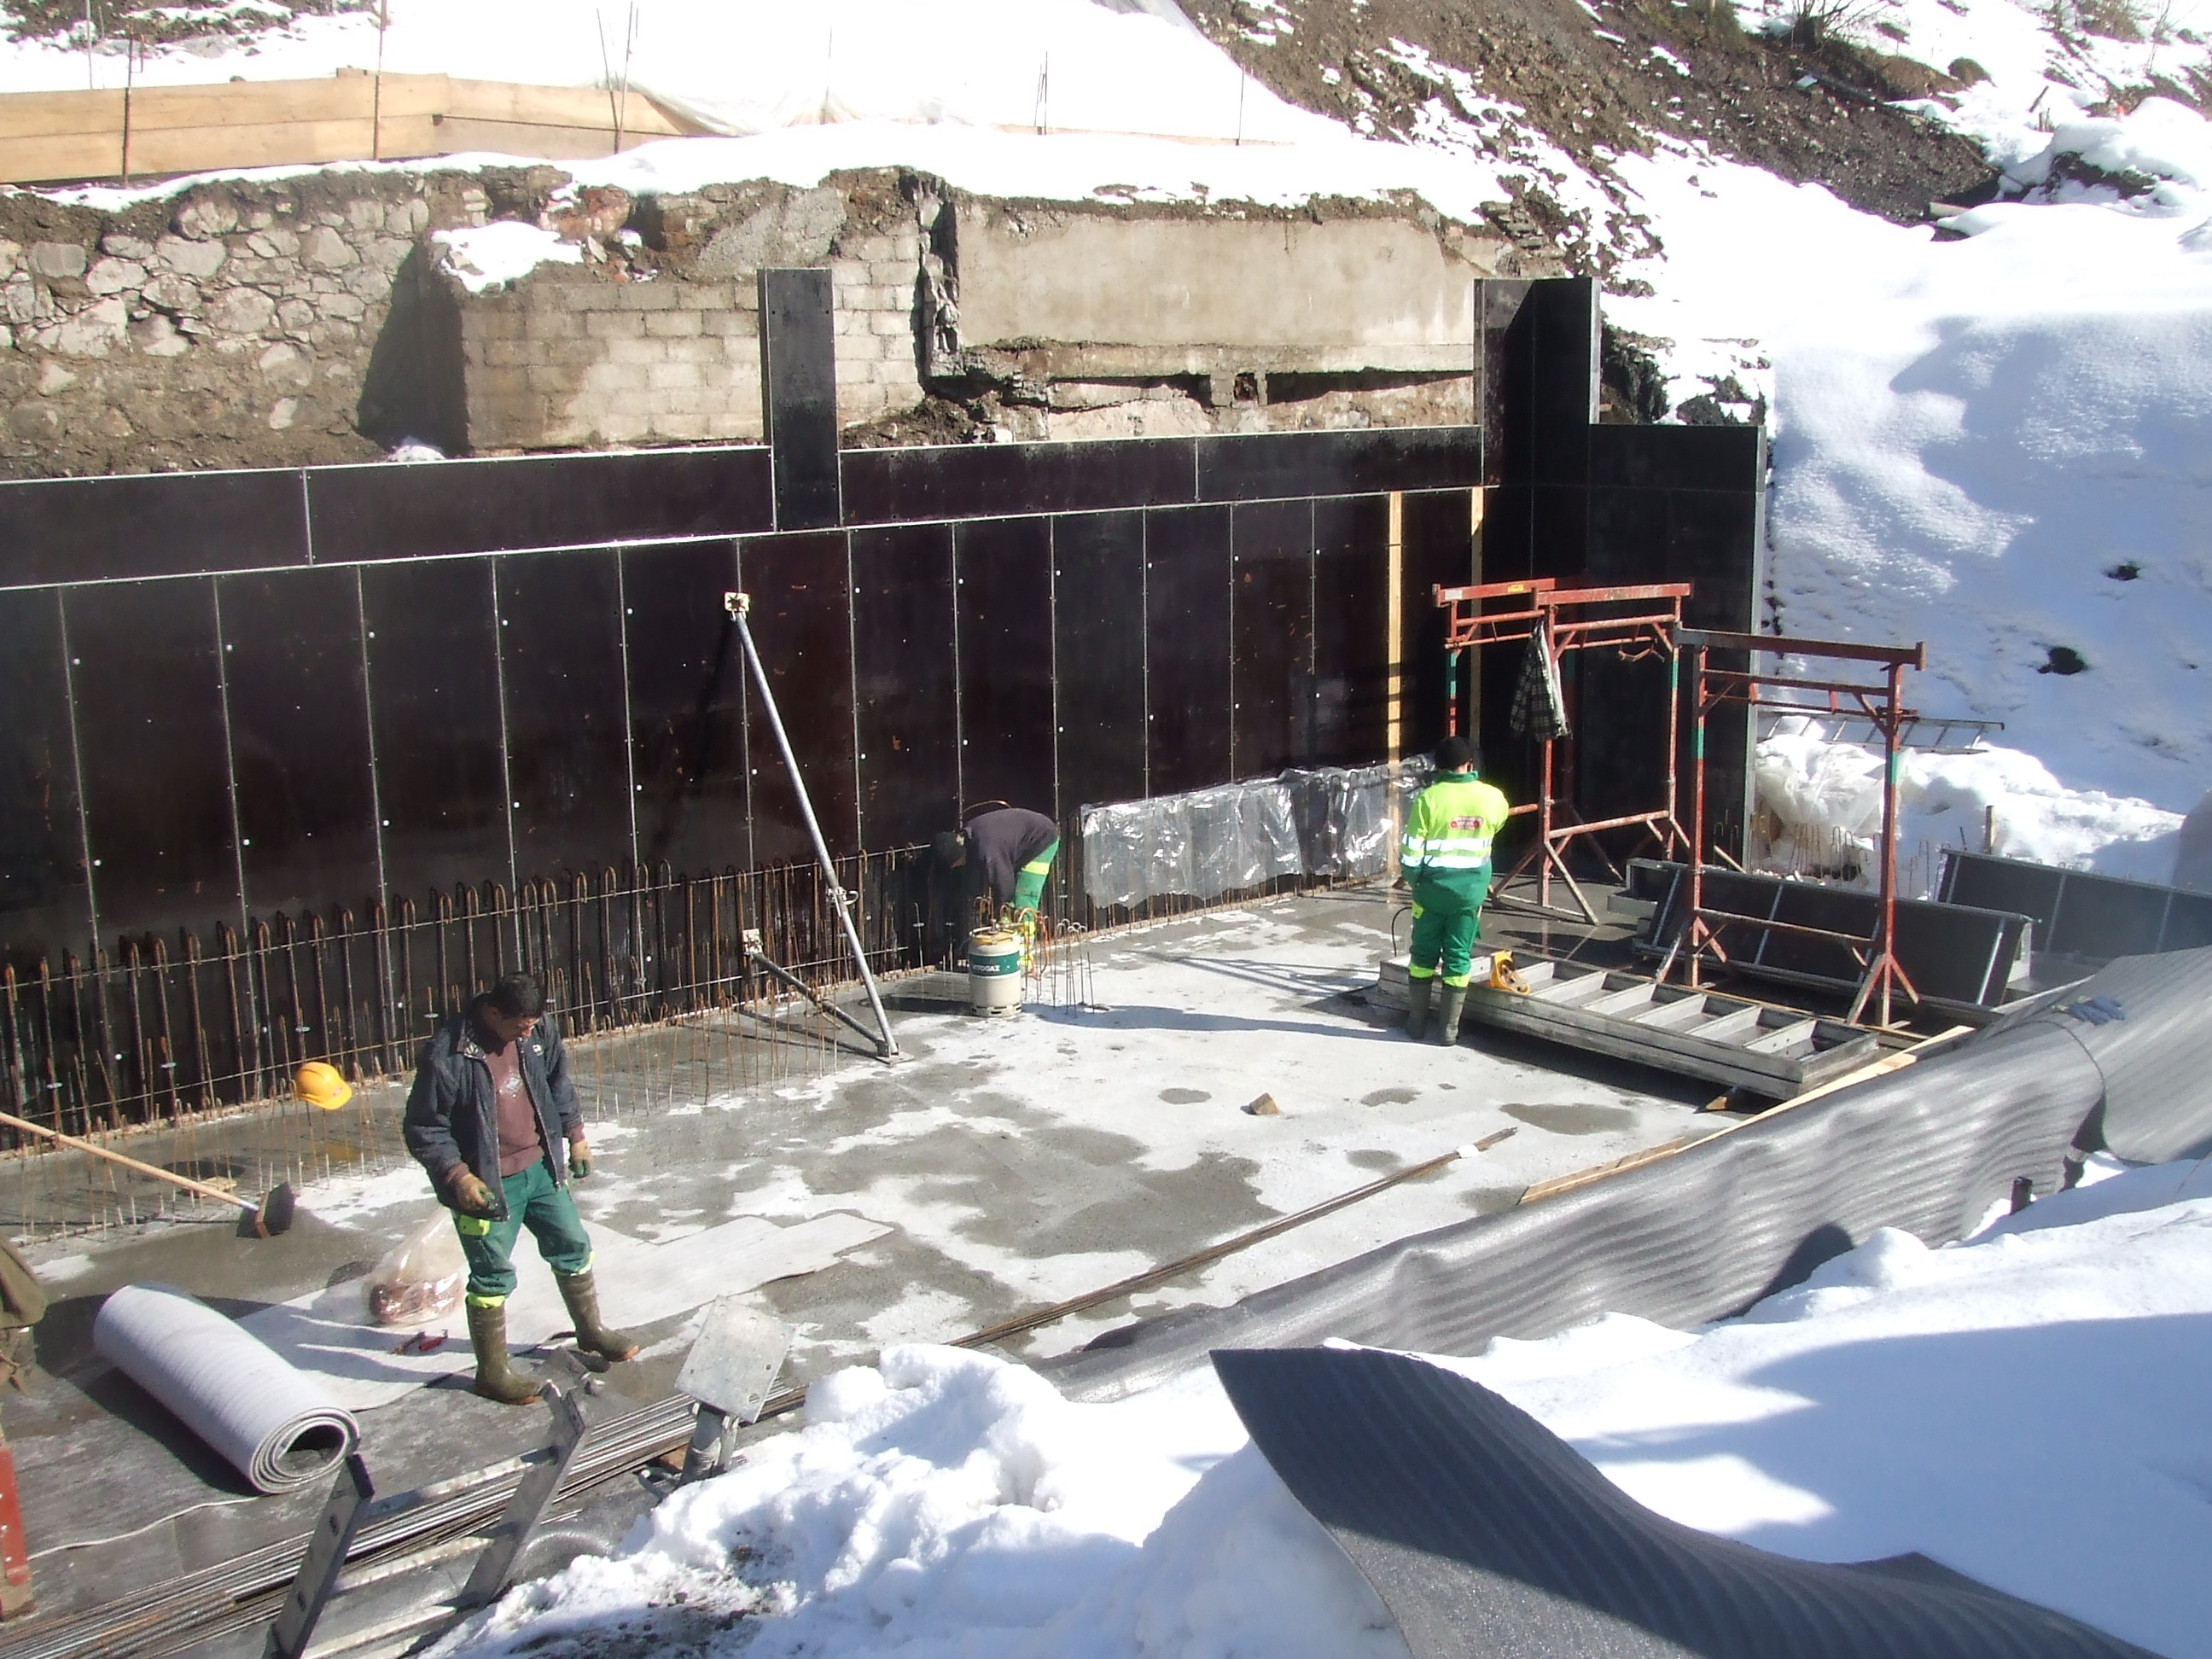

Slide 9
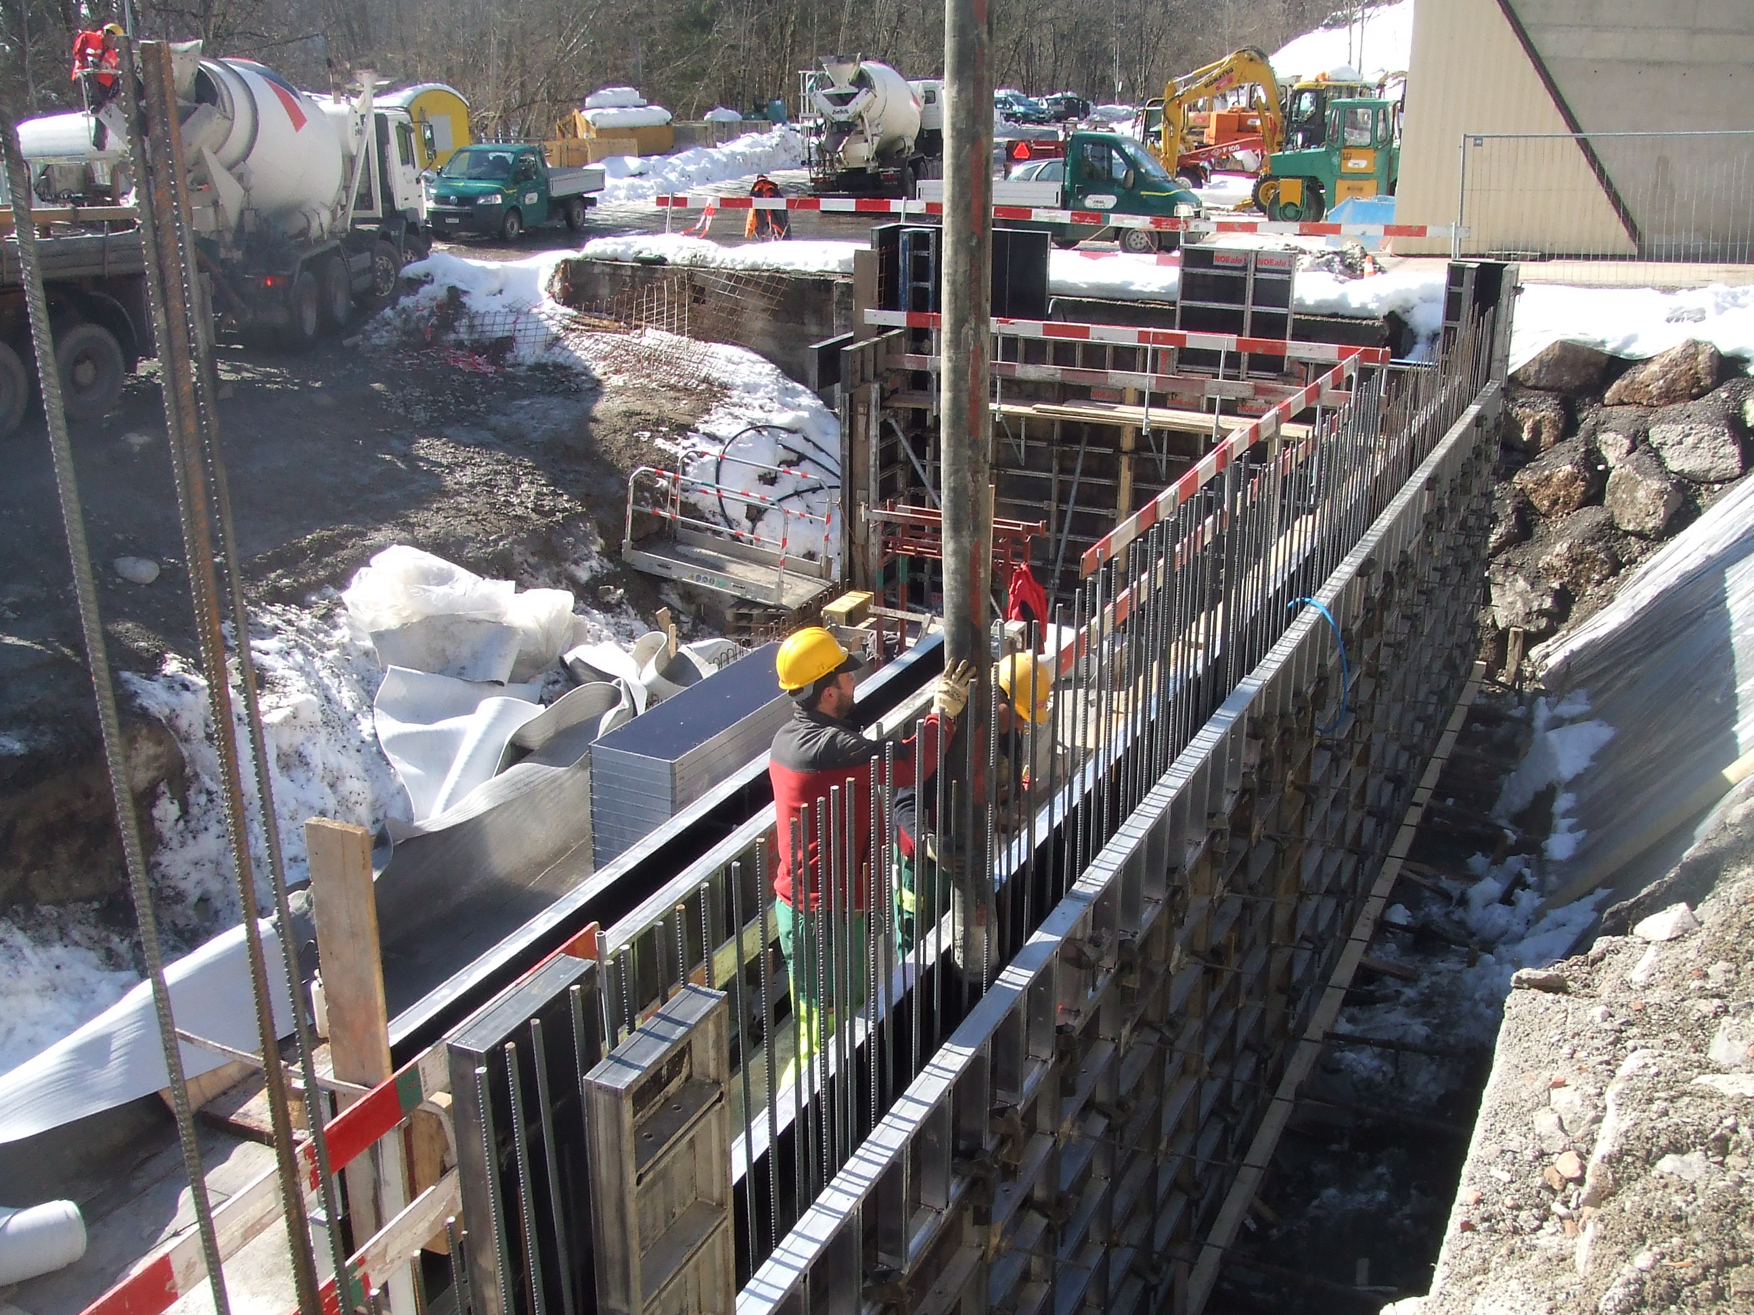

Slide 10
